Slide 1
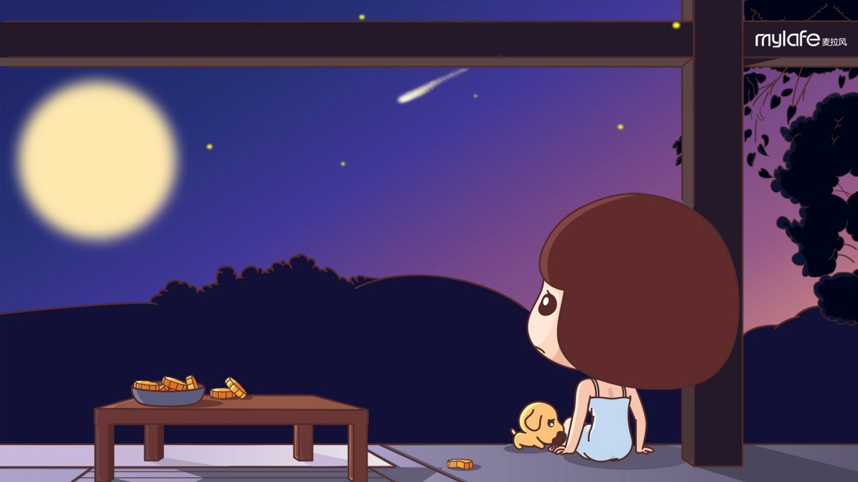
猜谜语：
迎佳节，庆丰收，歌舞表演乐融融;月饼香，月饼甜，全家欢乐大团圆
中秋节

Slide 2
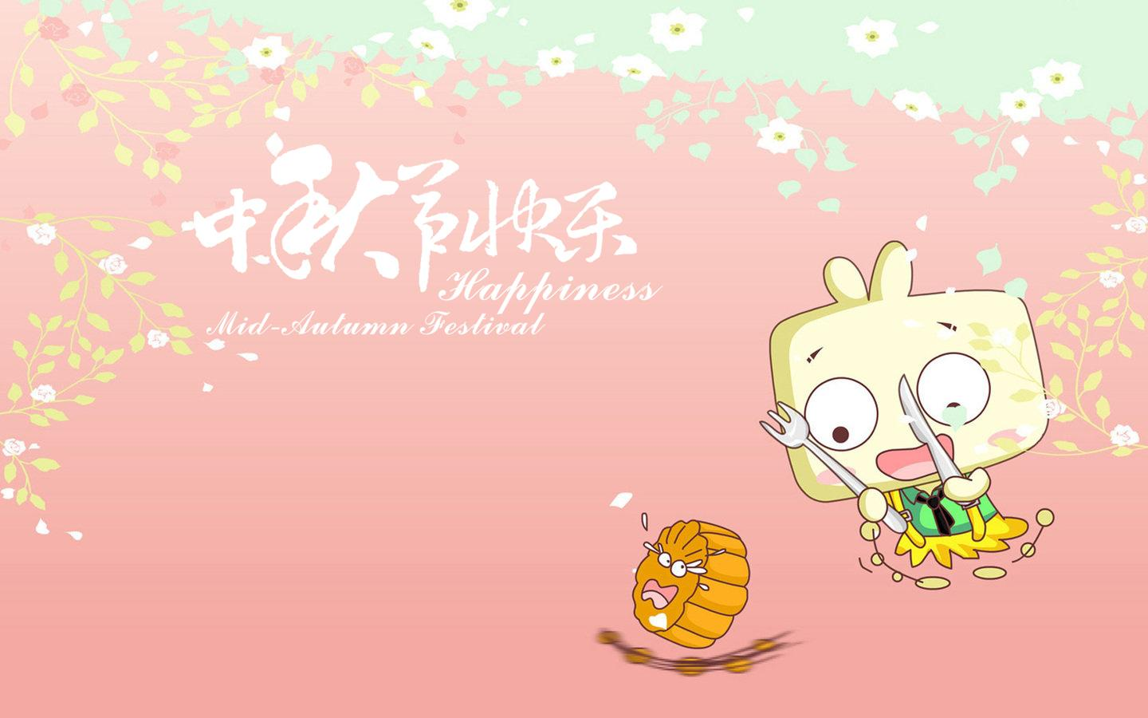
中秋知识竞猜：
1.中秋节是中国三大传统节日之一，你能正确说出是哪三个节日吗?
2.中秋节是哪一天呢？
3.中秋节是人们用来庆祝什么的节日？
4、中秋节是中国非常重要的传统节日，它有许多习俗，我们知道些什么习俗都可以说出来哦，看谁说的多?

Slide 3
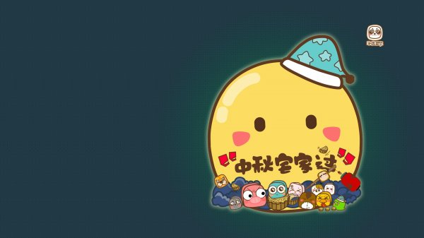
今天我们也准备了一些字谜，看看哪些同学想象力丰富，最最聪明。凡猜中的同学都有奖品哦!
(1)“明天日全食”，
(2)“中秋菊盛开”，打成语;
(3)“二月平”，
(4)“掬水月在手”，打成语
(5)“天秋月又满”，打食品名
(6)“清流映明月”，打生活日常用语
(7)“残月斜照影成对”，

Slide 4
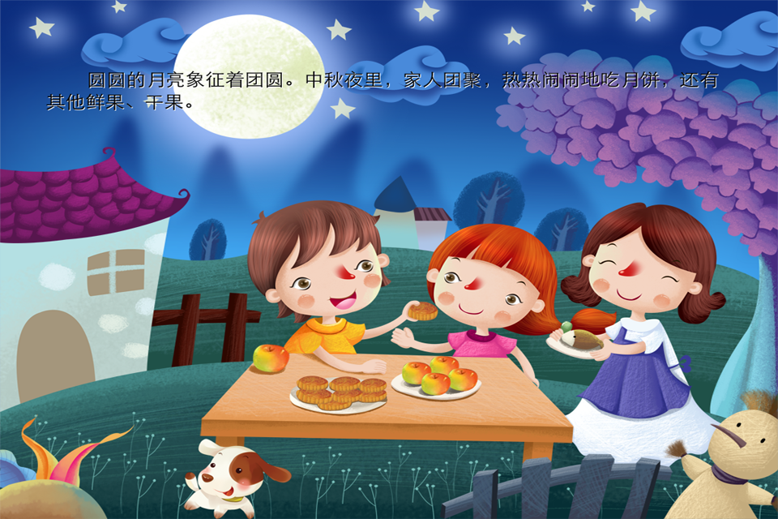
中秋节在我们中国人眼里，可是非常重要的佳节。“月圆人团圆”，那是一个温馨和谐、及富诗情画意的节日。中秋节最有名的传说故事就是嫦娥奔月了
看视频

Slide 5
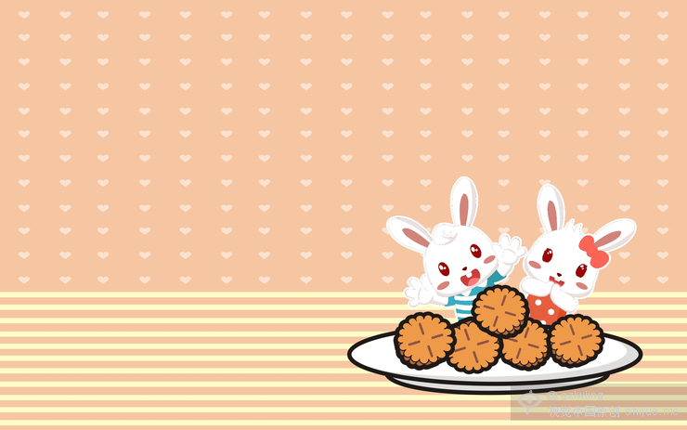
吃月饼习俗
（月饼象征团圆，是中秋祭月和拜土地公的必备祭品。而中秋节吃月饼的习俗，是由元朝末年流传下来的。元朝末年，汉人打算起来反抗蒙古人的统治，却苦于无从传递消息。后来刘伯温想出一条计策，到处散布流言，说有冬瘟流行，除非家家户户都在中秋节买月饼来吃，才能避免。人们买了月饼回到家中，发觉里面藏着纸条，上面写着：“中秋夜，杀鞑子，迎义军!” 于是众人纷纷起义反抗统治者，中秋节吃月饼的习俗就是这样留下来的。）

Slide 6
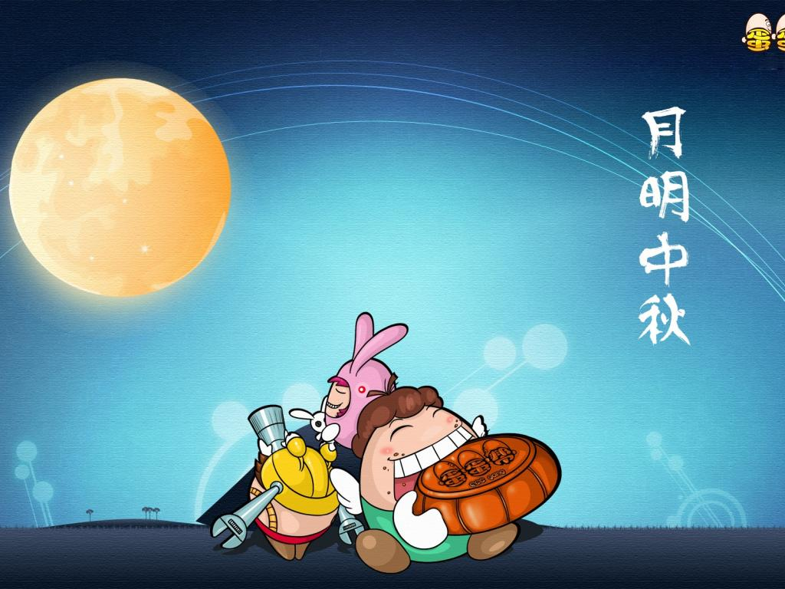
你还知道其他地方人们是怎样过中秋节的吗?我们可以学习一下。

Slide 7
中秋之夜，月色皎洁，古人把圆月视为团圆的象征，古往今来，人们常用“月圆、月缺” 来形容“悲欢离合”，客居他乡的游子，更是以月来寄托深情。留下许多千古绝唱。
与月有关的诗句：
与月有关的歌曲：
与月有关的成语：

Slide 8
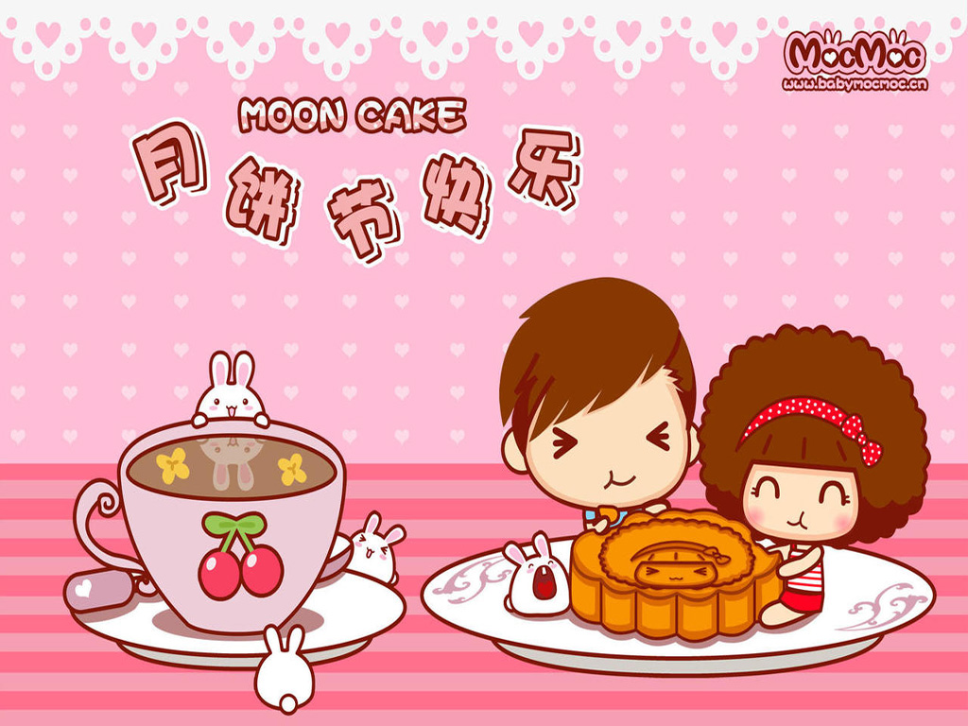
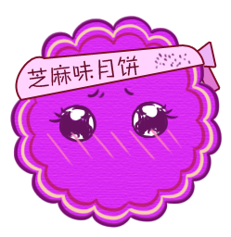
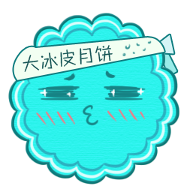
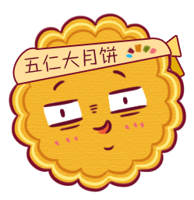
做月饼喽！

Slide 9
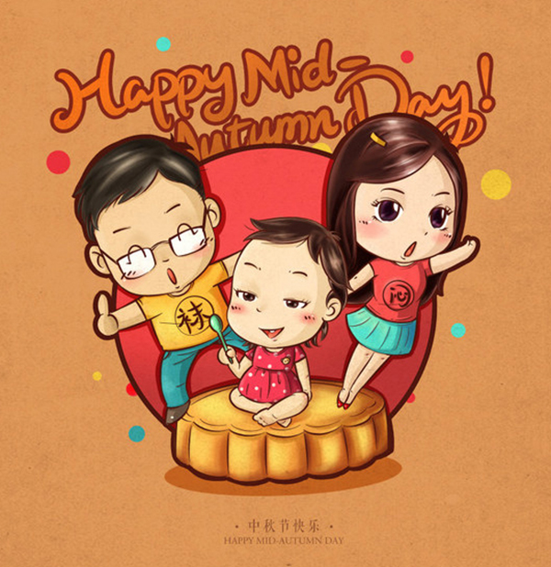
分享月饼

Slide 10
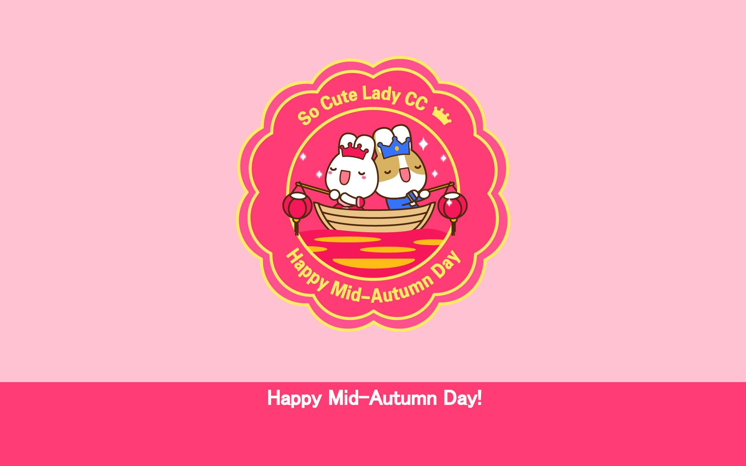
同学们一般都是和父母家人一起过中秋节。但是，我们现在已经是二年级的小学生了，我们这个班级就像一个大家庭，班级里的同学就像亲兄弟姐妹一样，今年的中秋节，我们全班一起过。
我们学过了如何做月饼，现在我们来吃月饼。
我们不但要吃月饼，还要在吃月饼时听一首好听的歌，也是和中秋、月饼有关的，叫《爷爷为我打月饼》，好吗?但是，在吃之前，我们要先来明白一个道理，我们这个班级是一个大家庭，在这个大家庭里面，有好东西吃，你是先自己吃呢还是先给别人吃呢?你想给谁吃?

Slide 11
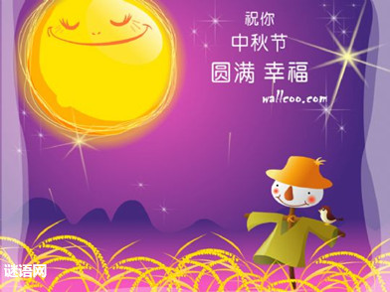
我们不光要送出月饼，还要送出我们的祝福，送出我们的亲情，在赠月饼时，要对对方说一句祝福的话并做一个令人感到亲热的动作。平时你用什么动作表达自己和别人的友好?

Slide 12
现在我们可以下位子去向这个教室里的任何人送去自己中秋的祝福，拥抱他，并对他说一句祝福的话。我会给大家发月饼、放歌曲。但是，呆会儿音乐一停，我们就要坐回座位。

Slide 13
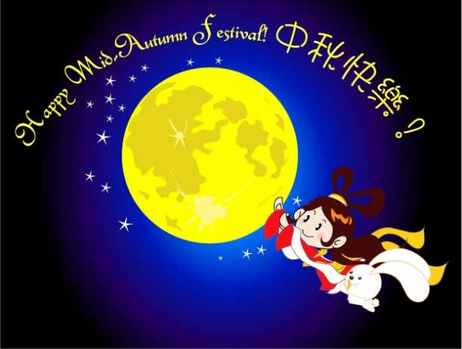
许中秋心愿：
我们的中秋节快要过完了，最后，让我们来许下一个中秋节的心愿吧，(全班闭上眼睛许愿)谁想把自己的心愿告诉大家?
把心愿告诉爸爸和妈妈并画出你心中的中秋节。

